Slide 1
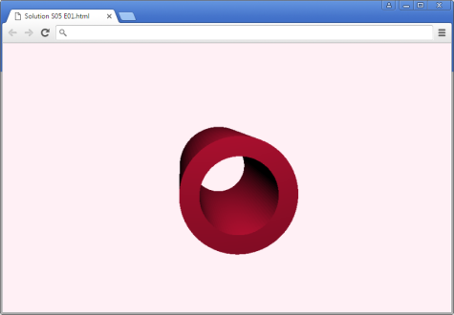
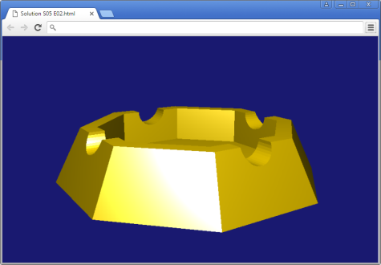
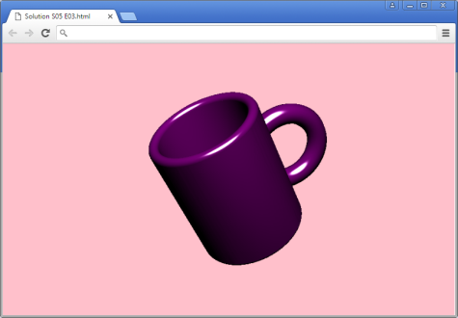
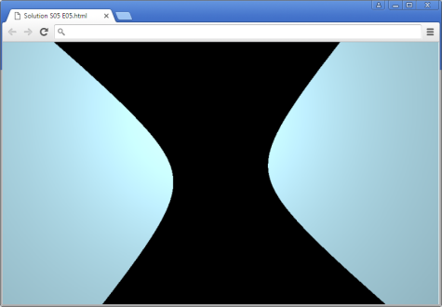
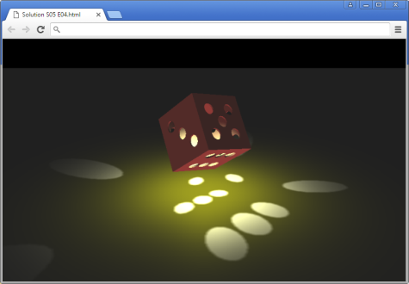
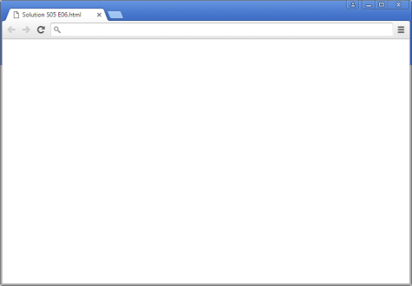
Упражнение S05
Конструктивна геометрия

Slide 2
Обектни изрази
CSG (Constructive Solid Geometry)
Конструктивна геометрия
Операции над геометрични обекти
Операции
Събиране/обединение
Умножение/сечение
Изваждане

Slide 3
Библиотека ThreeCSG.js
Библиотека ThreeCSG.js
Добавя възможност за CSG операции
Съвместима с Three.js
Сорс: github.com/chandlerprall/ThreeCSG
Проблеми
Проблем с гладко осветяване
Забавяне при много елементи
Има и други библиотеки за CSG

Slide 4
Начин на използване
Включване
Аналогично на Three.js <script src="ThreeCSG.js"></script>
Стъпка 1
Форма или мрежа се преобразуват до BSP формат (Binary space partitioning) bsp = new ThreeBSP(geometry); bsp = new ThreeBSP(mesh);

Slide 5
Стъпка 2
Извършват се желаните опрерации, но само над BSP обекти
Обединение bsp+bsp2: bsp.union(bsp2)
Сечение bsp∗bsp2: bsp.intersect(bsp2)
Изваждане bsp−bsp2: bsp.subtract(bsp2)
Стъпка 3
Резултатният BSP обект се преобразува до форма или мрежа geometry = bsp.toGeometry( ); mesh = bsp.toMesh( material );

Slide 6
Задача S05 E01
Тръба с дебела стена
Конструирайте цилиндрична тръба
Стената ѝ има дебелина
Защо?
Първи опит с конструктивна геометрия

Slide 7


Slide 8
Задача S05 E02
Пепелник-сувенир
Конструирайте златен пепелник
Осмоъгълна форма
За четирима
Защо?
За да видите причина да се ползват не само форми, но и мрежи

Slide 9


Slide 10
Задача S05 E03
Порцеланова чаша
Конструирайте порцеланова чаша
Горният ръб да е заоблен
Долният ръб също да е заоблен
Защо?
За да се уверите колко бави CSG и да го ползвате само при крайна нужда

Slide 11


Slide 12
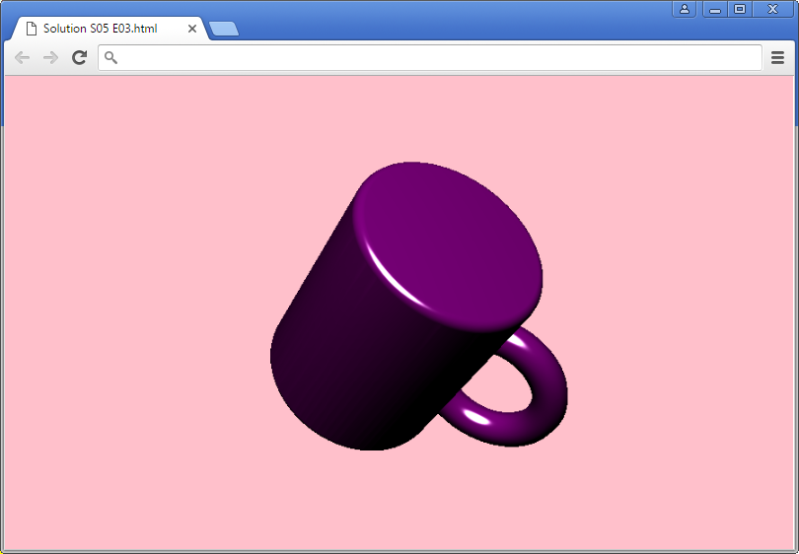

Slide 13
Задача S05 E04
Хипербола
Конструирайте хипербола
Двата ѝ клона
Използвайте CSG
Използвайте, че хиперболата е едно от коничните сечения

Slide 14


Slide 15
Задача S05 E05
Зарче
Конструирайте зарче
От дупките му струи светлина
Докато се върти, през дупките се осветява платформа
Защо?
Спускане на светлинни лъчи, направени чрез хвърляне на сянка

Slide 16


Slide 17
Задача S05 E06*
Профили
Конструирате тяло, което от три гледни точки има следните профили:
Защо?
За да направите нещо, което не виждате

Slide 18
Край

